Slide 1


Kapittel 18
Nasjonal-regnskapet

Slide 2
Hva er nasjonalregnskapet?
Formålet med nasjonalregnskapet
To typer definisjonsmessige sammenhenger (økosirkrelasjoner)
  Mellom begreper med tilknytning til tilgang på og anvendelse av produkter.
  Mellom slike som viser sammensetning og bruk av inntekter
Tre hovedsektorer
  Privat sektor
  Offentlig sektor
  Utlandet

Slide 3
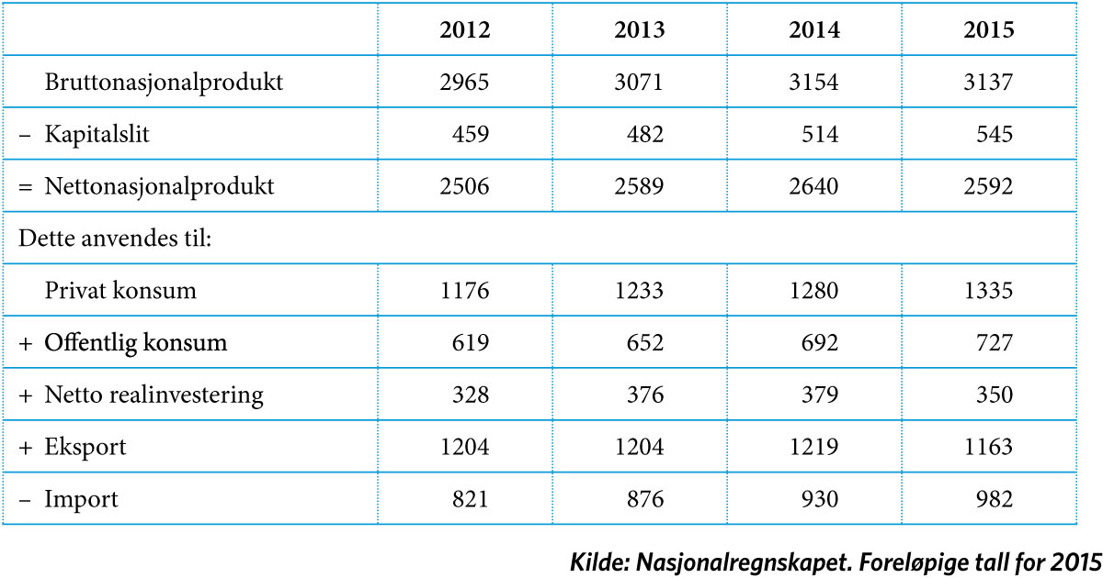
Tilgang på og bruk av varer og tjenester
Tabell 18.1 Nasjonalproduktet etter anvendelse 2012–2015 i mrd. kr

Slide 4
Formålet med utenriksregnskapet
Det viser inntekter og utgifter i forbindelse med økonomiske transaksjoner med utlandet
Det viser finanstransaksjoner med utlandet og endringer i valutareservene

Slide 5
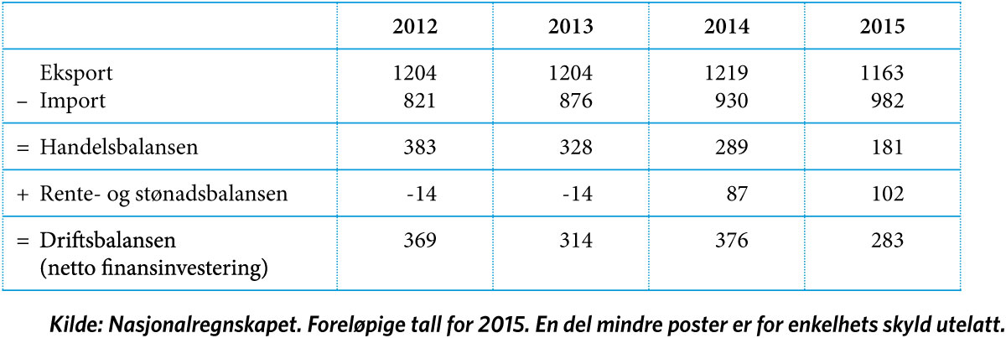
Driftsregnskapet
Tabell 18.2 Driftsregnskapet overfor utlandet 2012–2015, i mrd. kr

Slide 6
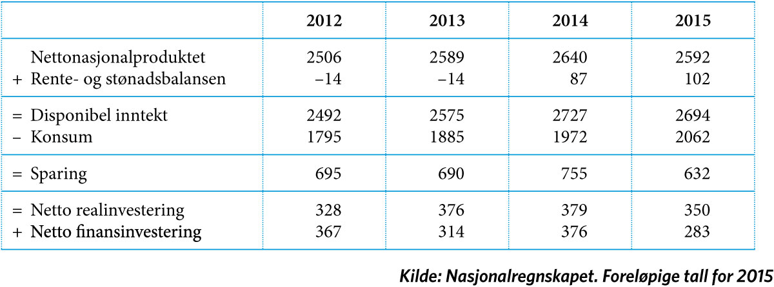
Sammensetning og bruk av inntekter
Tabell 18.3 Sammensetning og anvendelse av disponibel inntekt 2012–2015, i mrd. kr

Slide 7
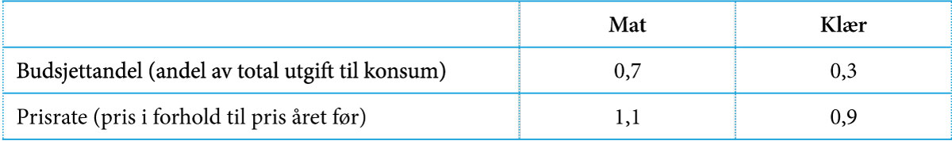
Litt om økonomiske indekser
Tabell 18.4 Et eksempel med budsjettandeler og prisrater for to konsumgoder

